Slide 1
5 класс ИЗО 2014 год
Презеньацию выполнил учитель:
Чеверда Т.И .
Зачем людям украшения? г. Балаково Саратовской области. МБОУ ООШ №10

Slide 2
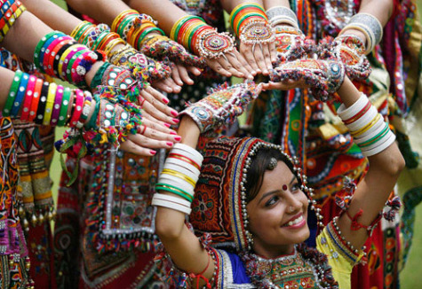
Цель: введение обучающихся в проблемную ситуацию для формирования представлений об изучаемой теме на уроке «Зачем людям украшения?»

Slide 3
Когда человек начал украшать себя?
В древности татуировки, ожерелья, браслеты имели магическое значение, ими люди не столько украшали, сколько пытались защитить себя от злых сил и привлечь добрые. И лишь позднее украшения приобрели декоративное значение. Но, как и любая личная вещь, они могут много рассказать о своем владельце. Подробнее: http://dev.test.kakprosto.ru/kak-93786-zachem-lyudyam-nuzhny-ukrasheniya#ixzz3ASMsP0Zi

Slide 4
Красота в украшениях, прическах, одежде у разных народов также разная.

Slide 5
С давних пор люди украшают себя не только бижутерией, своё тело, лицо, руки в Индии расписывают хной..

Slide 6
Сначала люди украшали себя раскрасками и татуировками на теле, затем, с развитием техник обработки различных материалов, появились браслеты, кольца, подвески из дерева, металла, стекла. Самым древним и распространенным украшением было ожерелье, браслеты носили на руках, ногах, на пальцах ног, повязки - на поясе и на лбу. Подробнее: http://dev.test.kakprosto.ru/kak-93786-zachem-lyudyam-nuzhny-ukrasheniya#ixzz3ASND8iyq

Slide 7
В древности человек придавал этим предметам магическое значение: подвески к ожерельям, браслетам были амулетами, или оберегами. Они использовались также для определения социального статуса: например, на острове Новая Гвинея головной убор из перьев попугая имел право носить только вождь. Подробнее: http://dev.test.kakprosto.ru/kak-93786-zachem-lyudyam-nuzhny-ukrasheniya#ixzz3ASNmyKgC

Slide 8
Украшения в средние века вплоть до девятнадцатого века были сильным средством социальной дифференциации. Подобно обитателям Новой Гвинеи, представителям «третьего сословия» в Европе было запрещено носить определенные фасоны платьев и дорогие украшения. Подробнее: http://dev.test.kakprosto.ru/kak-93786-zachem-lyudyam-nuzhny-ukrasheniya#ixzz3ASO260Jb

Slide 9
Рефлексия.
Для чего же нужны людям украшения?

Slide 10
Предполагаемые ответы обучающихся:
Украшения нужны человеку для удовлетворения потребности в красоте, для подтверждения своего статуса в обществе, для выражения своего отношения к окружающим людям.
Подробнее: http://dev.test.kakprosto.ru/kak-93786-zachem-lyudyam-nuzhny-ukrasheniya#ixzz3ASU9Ewr6

